Slide 1
Intégration d’une base de données EmoVox et de la Réalité Virtuelle pour l’entrainement à la prise de parole en public
4 juillet 2023
GT-ACAI
Strasbourg
ETIENNE Elodie ª
LECLERCQ Anne-Lise^{bcd}
REMACLE Angélique ^{b}
SCHYNS Michaëlª
ª QuantOM , HEC Liège, University of Liège
^{b} Département de Logopédie, Université de Liège
^{c} Unité de Recherche Enfances
^{d} Clinique Psychologique et Logopédique de l’Université de Liège

Slide 2



Présentation
Présentation : Elodie Etienne
Education
Formation doctorale en Sciences économiques et de gestion
Master en Sciences Mathématiques
Finalité didactique (AESS)
Statistiques et Sciences Actuarielles (Uliège & University of Southampton)
Bachelier en Sciences Mathématiques (Uliège)
Profession
Doctorante en Science de gestion au sein de QuantOM
Assistante pour les cours de mathématiques et de statistiques
Suppléante pour le cours de Marketing Analytics et logiciels statistiques

Slide 3
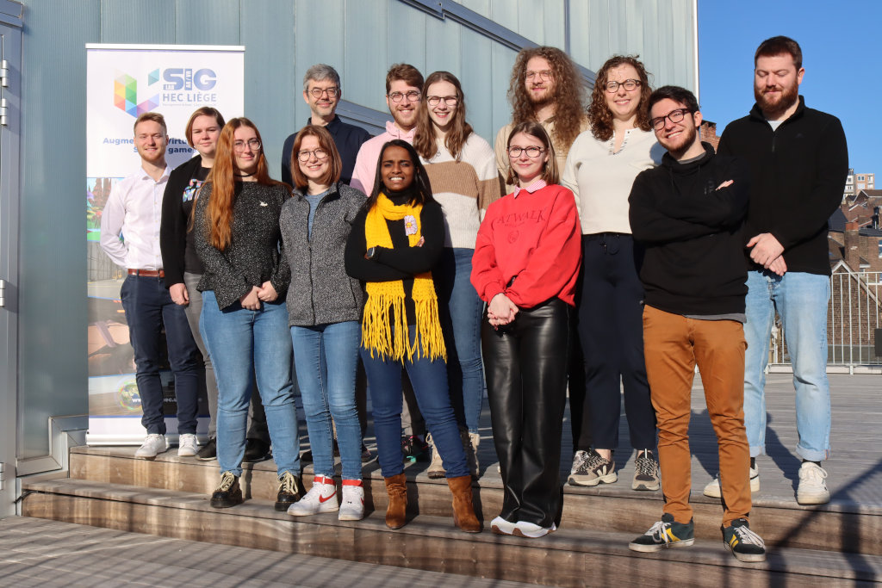
HEC SIG AR/VR Lab (Digital Business)
Chercheurs
Technologies immersives(RA/RV)
Intelligence Artificielle (optimisation)
Nouvelles technologies
(Digital Twins, IoT)
Artistes 3D
Tech Art
Animateurs
Notes:
Team of researchers working on AR, VR and XR in general.
We wanted tailored virtual environments, so we decided to hire developers specialized in the creation of XR environments. So we are developping ourselves the virtual environmnts to correspond to our needs for research and education.

Slide 4
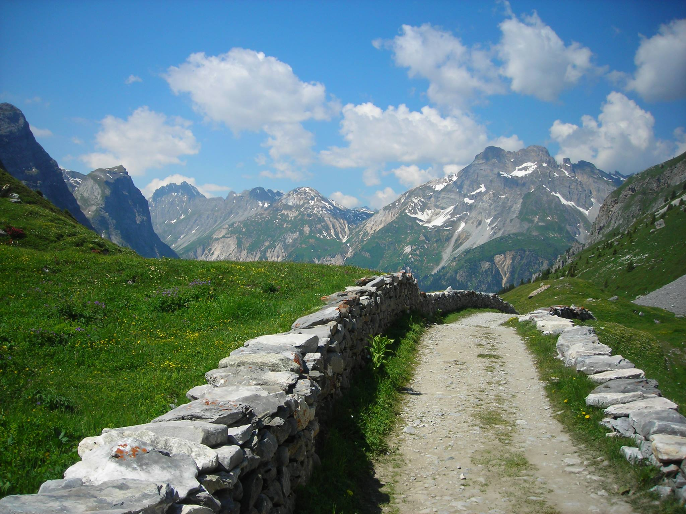
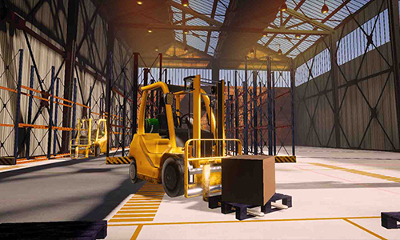
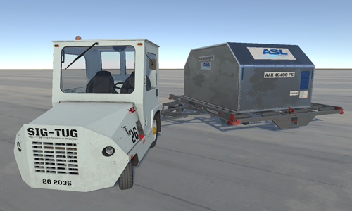
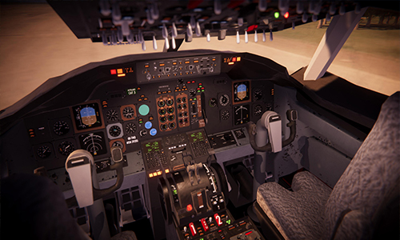
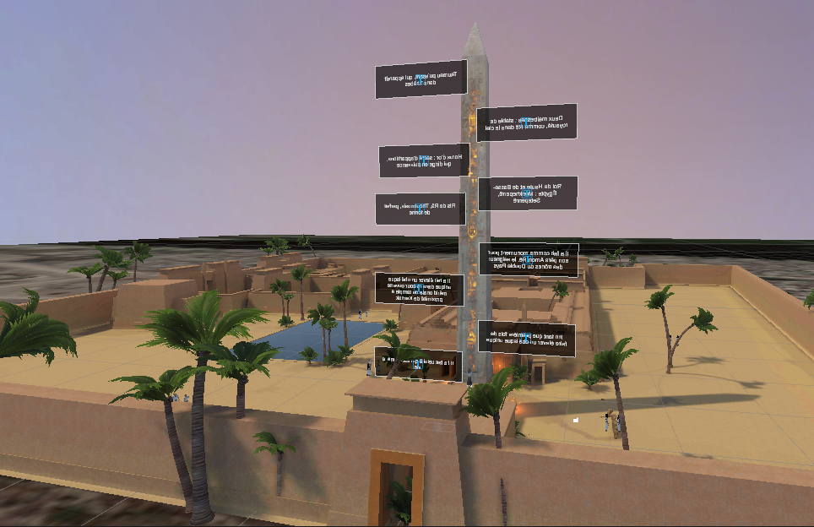
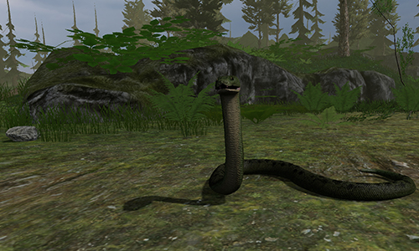
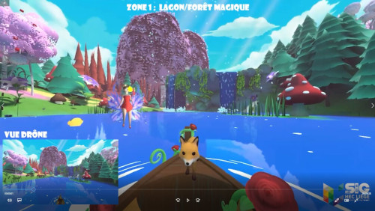
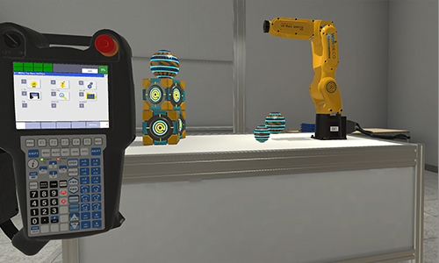
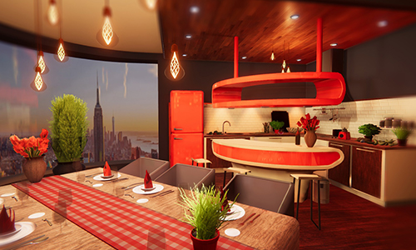
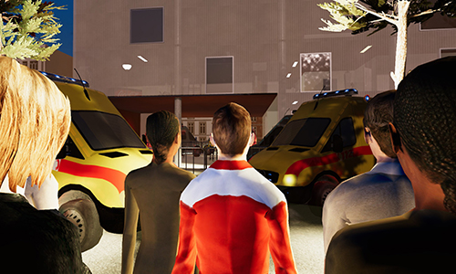

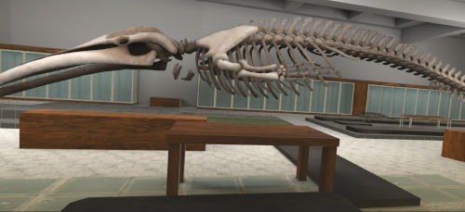
Serious games : formation, recherche, services à la société
Formation pilote

Slide 5

Introduction

Slide 6
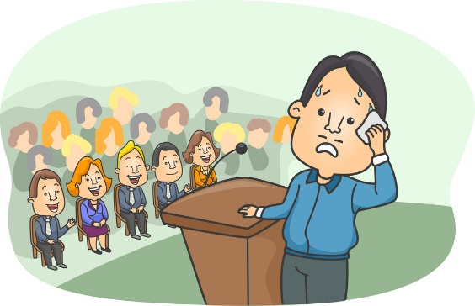
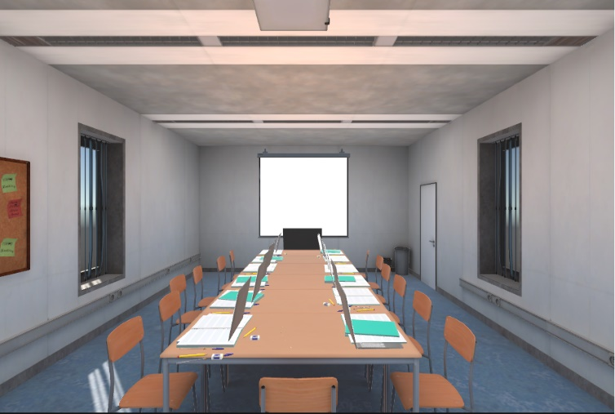
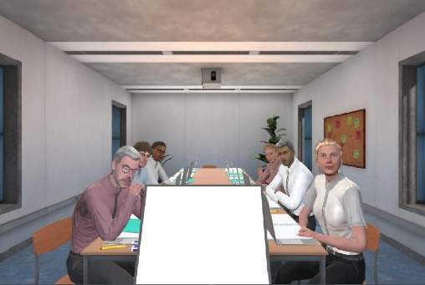
L’entrainement à la prise de parole en public

Slide 7
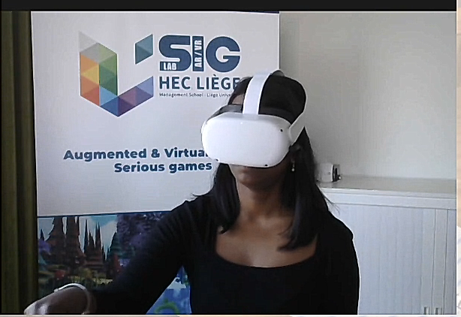
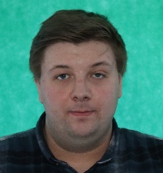
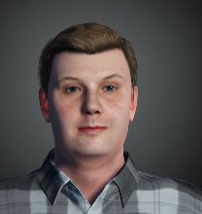
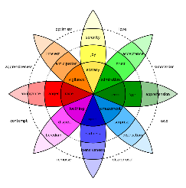
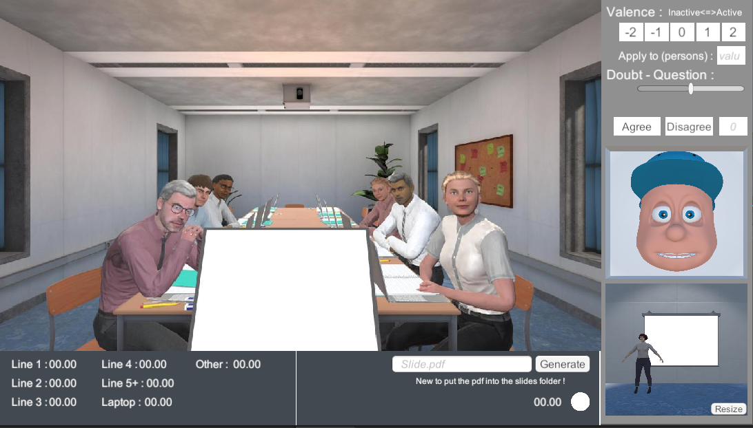
Projet base sur l’IA et la RV:
Plateforme collaborative
Création d’une audience interactive
Analyse du discours et de la voix
Statistiques, NLP, ML et DL
Entrainement en RV
Notes:
My project is the creation of a training env for public speaking.

Slide 8
Première partie:
Perception of Avatars Non-verbal Behaviours in Virtual Reality
(Accepté pour publication dans Psychology & Marketing)
ETIENNE Elodie
LECLERCQ Anne-Lise
REMACLE Angélique
DESSART Laurence
SCHYNS Michaël

Slide 9
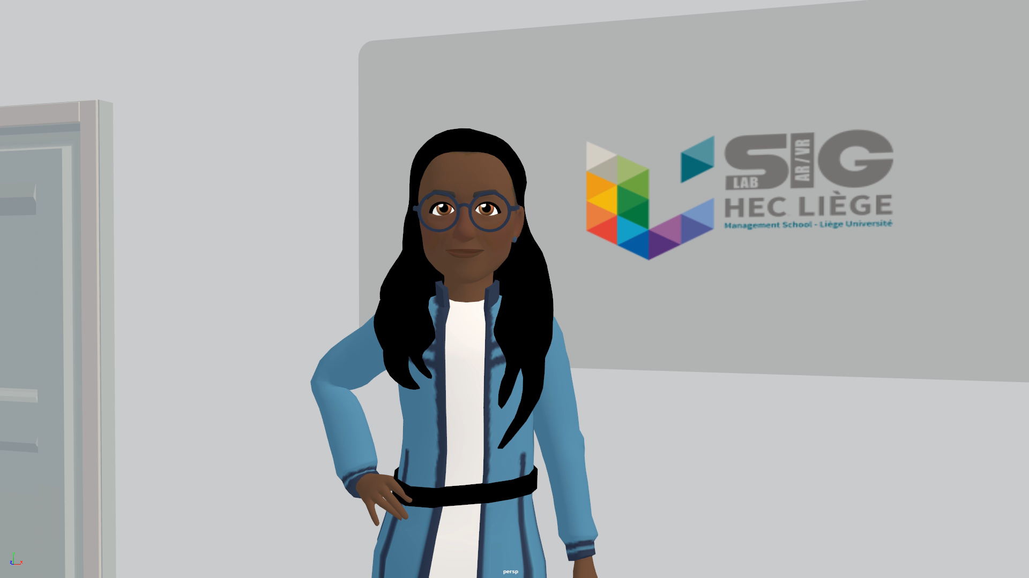
Comment améliorer le sentiment de présence et les interactions sociales en RV?
Définitions
Valence: sentiment positif ou négatif à l'égard de l'orateur ou de la présentation
Arousal: niveau d’éveil
Notes:
As Timothy Jung said metaverse can enhance social expériences and iteractions.

Slide 10
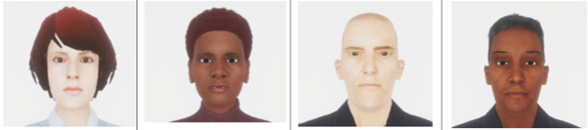
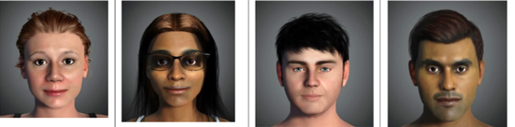
Avatars
Avatars “cartoon”
Avatars photoréalistes

Slide 11
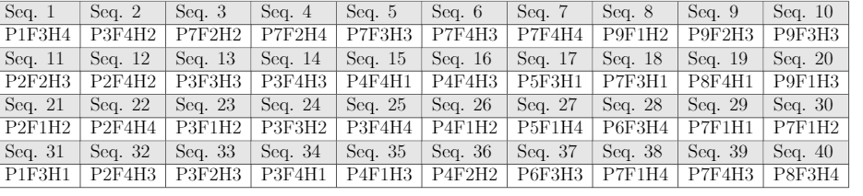
Comportements non-verbaux
Postures:
P1: Backward posture – Arms crossed
P2: Backward posture –Arms stand (elbows on the table with hands crossed)
P3: Backward posture – Arms behind the head
P4: Upright posture – Hand on hand (hands on the table, one on top of the other)
P5: Upright posture – Hands together (hands crossed on the table)
P6: Upright posture – Hands separated in front
P7: Forward posture – Hands together
P8: Forward posture – Arms stand (elbows on the table with hands crossed)
P9: Froward posture – Arms crossed
Facial expressions:
F1: None
F2: Smiling
F3: Frowning
F4: Eyebrows raised
Head movements:
H1: None
H2: Nod
H3: Shake
H4: Questioning (head tilted at 45 degrees)
144 combinations possibles
40 attitudes
Notes:
First of all, we need to create a list of possible animated attitudes before checking how these attitudes are perceived in VR. We based our choice in Chollet’s work .
E.G Seq 36 which corresponds to 422, that is, an avatar in an upright posture, smiling and nodding his head.

Slide 12
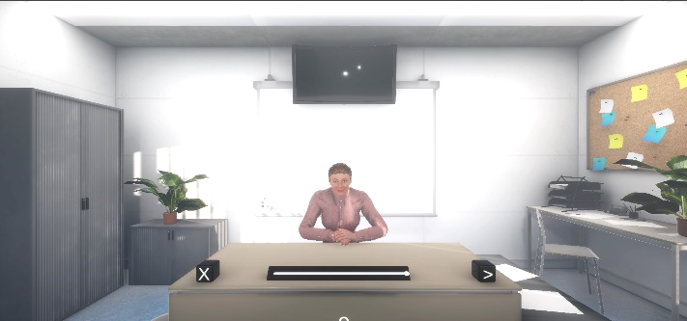
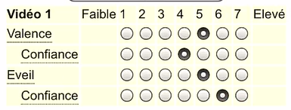
Etude
125 participants
40 séquences testées
Echelle de Likert à 7 niveaux
Gatineau Presence Questionnaire
GPQ
Sentiment de présence
Niveau de réalisme
Niveau d’artificialité
Conscience spatiale
Notes:
125 participants wearing VR headsets

Slide 13
Résultats par séquence :
Comment les attitudes sont perçues en RV?
Valence per sequence
Arousal per sequence
Notes:
In the left of the figure we have the 40 sequences that are srted according to the level of valence and arousal.

Slide 14
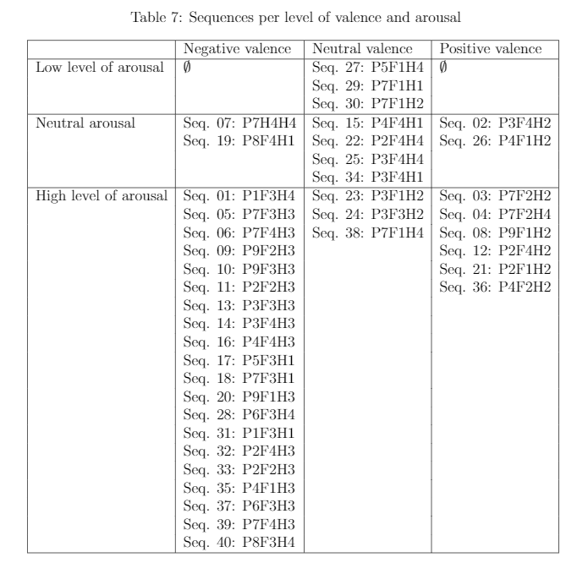
Bibliothèque de comportements non-verbaux associés à des niveaux de valence et d’éveil différents

Slide 15
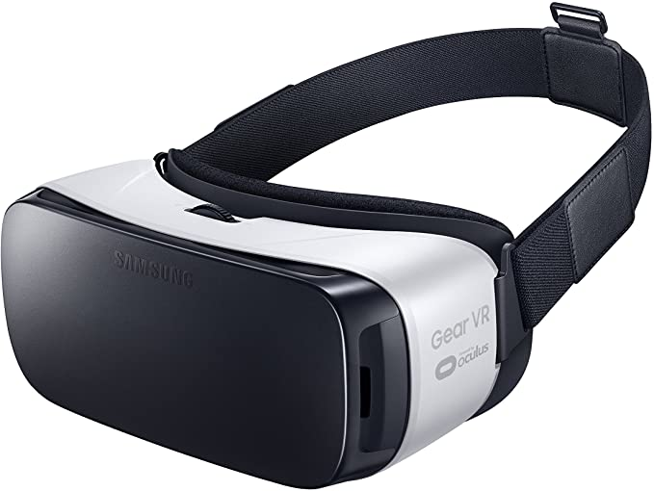
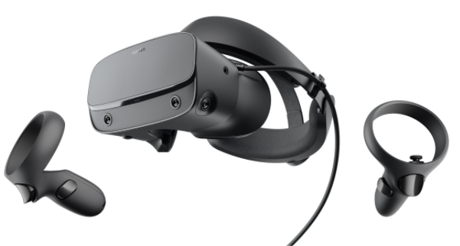
Casques
Cardboard
Oculus Rift S
Qualité de base
Prix démocratique
Portabilité (smartphone et casque)
Pas de competence nécessaire
Qualité de haut niveau
Prix élevé
Beaucoup de matériel
Compétences nécessaires

Slide 16
Résultats principaux
Les résultats guident la conception d'avatars pour la réalité virtuelle afin d'améliorer leurs interactions.
L'utilisation d'avatars photo-réalistes augmente la confiance dans l'évaluation des niveaux de valence et d’éveil.
L'utilisation de simple cardboard est efficace pour évaluer la valence et l’éveil avec un niveau de confiance suffisant.
Les casques de réalité virtuelle haut de gamme renforcent le sentiment de présence, créant une expérience de formation plus réaliste.
Une interprétation plus nuancée révèle que les sourires des avatars sont principalement perçus comme neutres dans cette étude.

Slide 17
Les environnements

Slide 18
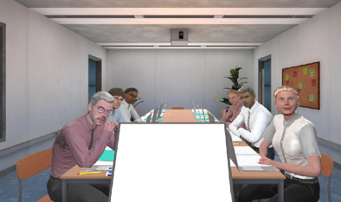
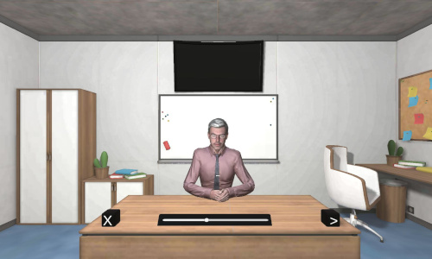
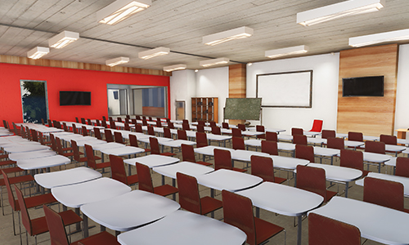
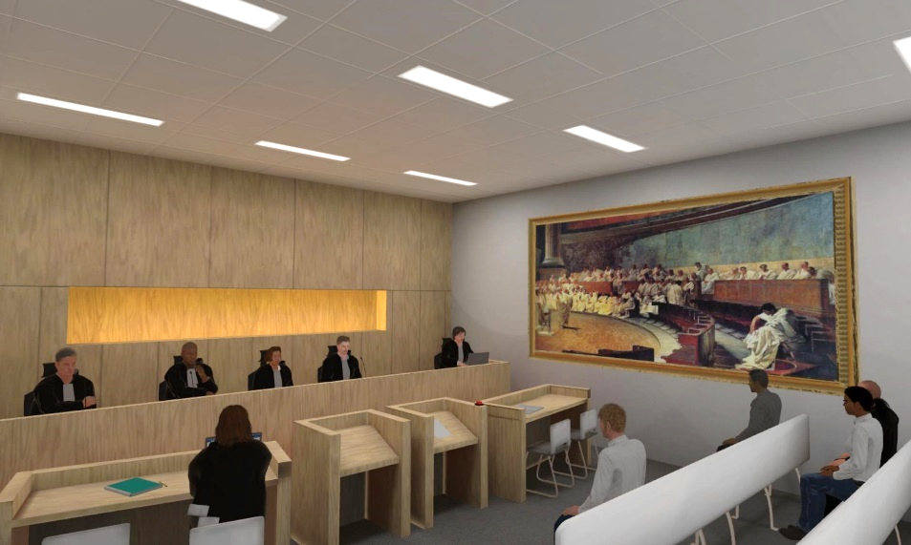
Projets
La prise de parole en public
Notes:
Differents projects about acquiring soft skills (especially communication):
Mooting : You may have epistemological concerns about considering mooting as a form of public speaking (without taking into account the purpose and semantic value)

Slide 19
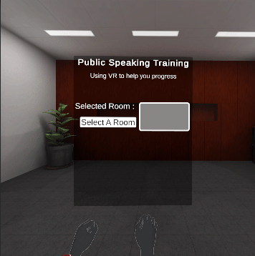
L’environnement de réalité virtuelle

Slide 20
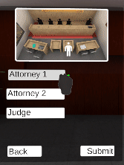
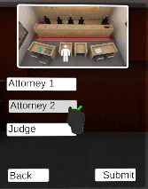
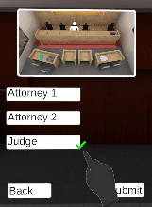
L’importance des 5 P
Présence
Participation
Place
Proximité
Point de vue
Notes:
Presence : photorealism, attitudes, etc
Proximity: approching, touching (importance of sense) etc
Participation (engagement)
Point of view (different point of view for the training)
Place: the context, eye tracking, bodutracking, standing or sitting positions

Slide 21
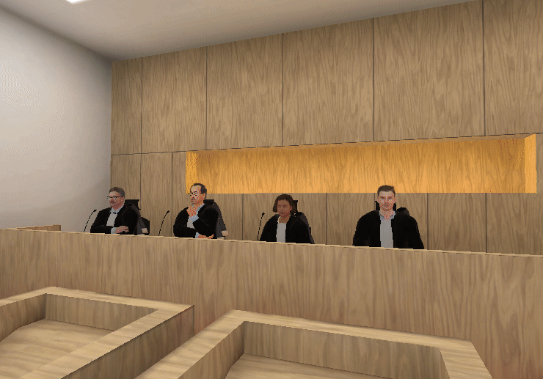
L’environnement « Plaidoirie »
Notes:
- the judge is taking notes while listening
- the juries are listening with a positive or negative valence, and a high or low level of arousal.
- the parties are listening and taking notes when the opponent is speaking.
- the audience is listening with a positive or negative valence and a high or low level of arousal.
- the clerk is taking notes on his computer while listening.

Slide 22
Deuxième partie
Analyse des sentiments

Slide 23




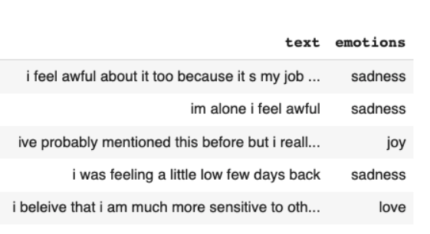
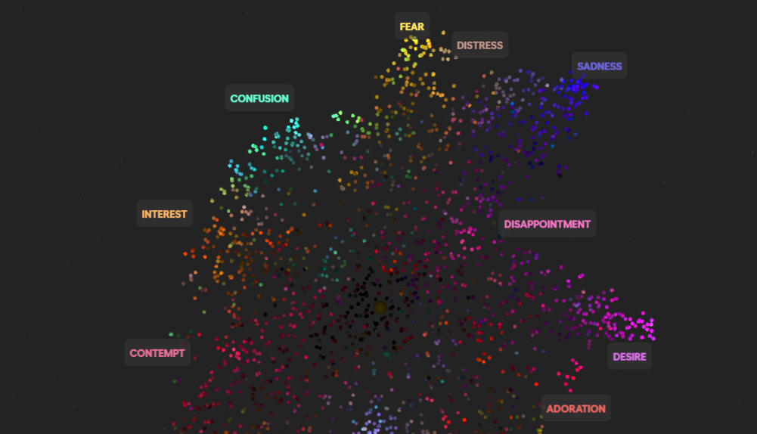

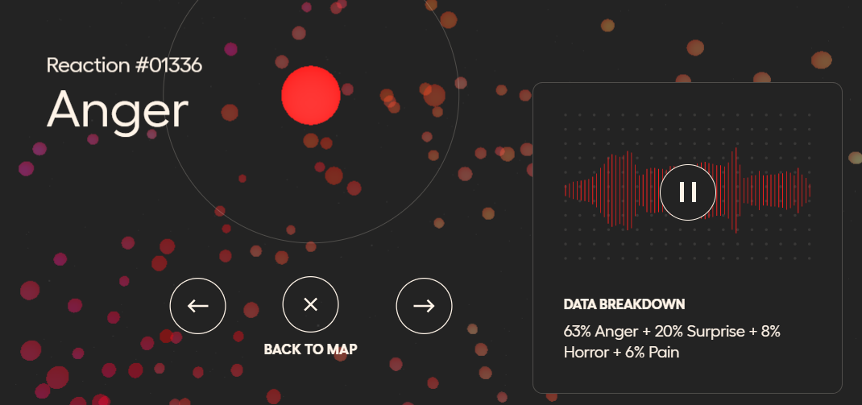
Analyse du discours : Texte & Voix
Contenu
Etat émotionnel
Mots-clés
Absurdités
Véracités

Slide 24

Création d’une base de données émotionnelle
Création d’un environnement virtuel pour la formation à la prise de parole en public avec un public interactif et stimulant
Importance des avatars et de leur comportement non-verbal
Importance de la reconnaissance des émotions
Besoin de données (accessibles au public) de bonne qualité
Algorithmes de ML et DL
Notes:
By the way, in the same work, we study the quality…

Slide 25

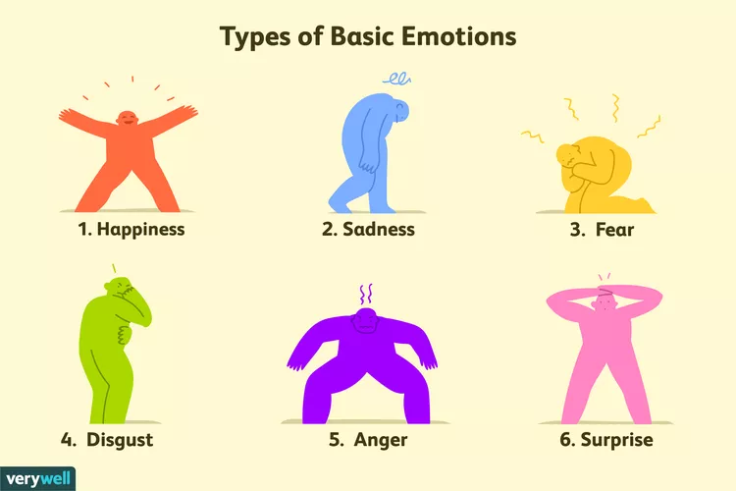



Création d’une base de données émotionnelle
EmoVox
Emotions de base d’Ekman
Emotions pour la prise de parole en public
Anxiété
Confusion
Mépris
Timidité

Slide 26
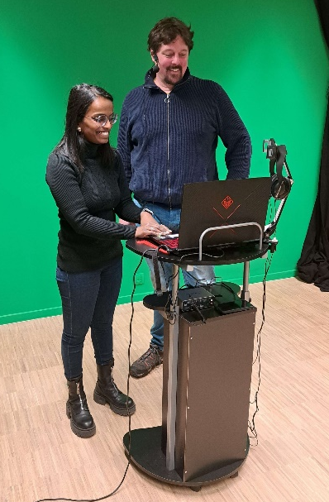
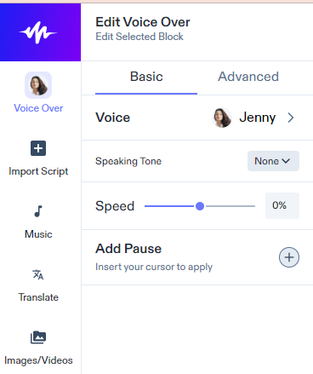
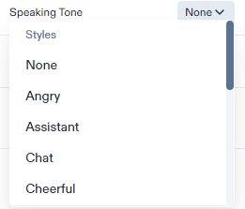
Création d’une base de données : Etude 1
Enregistrements d’acteurs
Utilisation de logiciels (TTS with emotions)
En anglais et en français
12 acteurs
10 phrases
10 émotions
2 niveaux d'intensité
4800 clips / langue
Notes:
My project is the creation of a training env for public speaking.

Slide 27
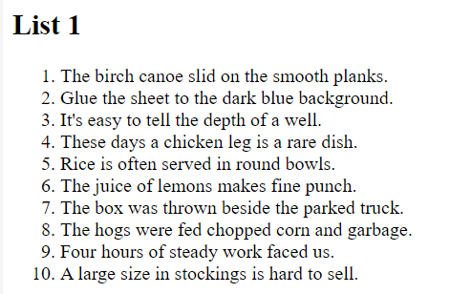
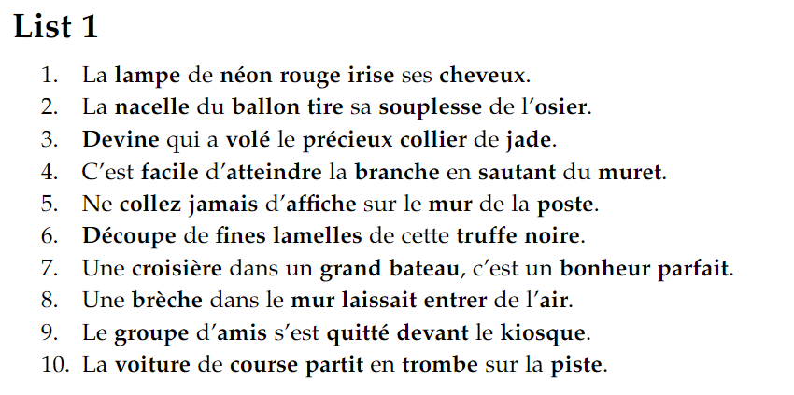
Création d’une base de données : Etude 1
Le corpus
Harvard sentences & Fhavard sentences : 72 listes de 10 phrases phonétiquement équilibrées
Fharvard sentences
Harvard sentences

Slide 28

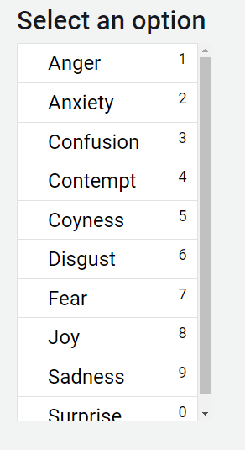
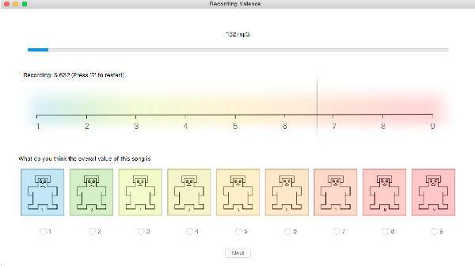
Création d’une base de données : Etude 2
Prolific
1250 participants
96 clips à évaluer / participant
Aléatoire
Chaque clip audio sera évalué par 25 participants
Validation des clip audios
Notes:
My project is the creation of a training env for public speaking.

Slide 29
Conclusions
Création d'une base de données émotionnelle de haute qualité en français et en anglais
Large éventail d'émotions, y compris les six émotions de base d'Ekman et d'autres émotions pertinentes pour la prise de parole en public.
Équilibre phonétique
Validation du contenu émotionnel par plusieurs juges, garantissant l'exactitude et la fiabilité de la base de données.
Détection et analyse dans des systèmes automatisés utilisant l'intelligence artificielle.
Mise à disposition de la base de données pour un accès public, permettant de poursuivre la recherche, le développement et la collaboration.
Utilisation dans le Metaverse, la RV et bien d'autres applications.

Slide 30

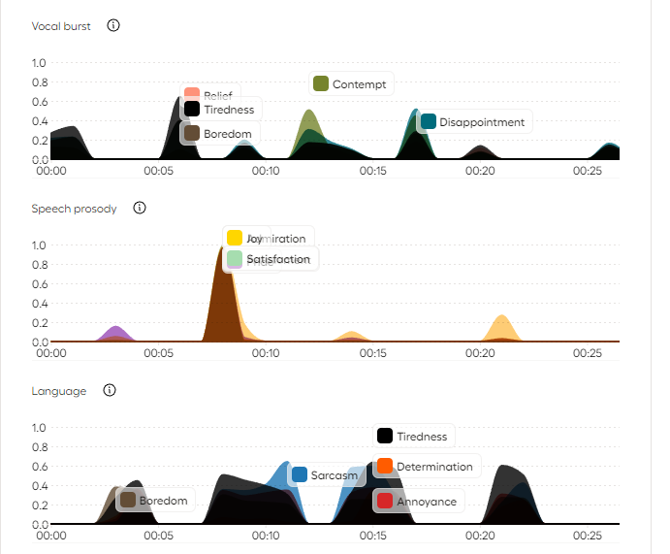

Prochaines étapes
Machine learning & Deep learning

Slide 31

Du Metaverse à l’Eduverse
XR
XR
Monde imaginaire
Multi-utilisateurs
Public
Plate-forme collaborative pour l'éducation : salles de cours, salles de formation, salles de réunion, salles de simulation, ...
Multi-utilisateurs : avatars de personnes réelles et robots virtuels basés sur l’IA
Accès « contrôlé "
Notes:
Eduverse project which is a metaverse for education where we can integrate our training environments.
This eduverse will be opened to teachers, experts, students but also avatars avatars animated with AI (which is useful for some training tasks that require several people).
But we need an audience in our training environment.
However when dealing with metaverse, we need to know

Slide 32

Merci !
Elodie ETIENNE
HEC-Uliège
elodie.etienne@uliege.be
http://www.sig.hec.uliege.be/

